Slide 1
ИНСТИТУТ ЗА ПРИМЕНУ НАУКЕ У ПОЉОПРИВРЕДИ
Београд, Булевар деспота Стефана 68б
Прецизно управљање исхраном у циљу прилагођавања индивидуалним потребама, смањења отпада хране и оптимизације ресурса и „паметна“ употреба воде у циљу ефикасног управља воденим ресурсима, односно одрживости
ИЛИ
РАДИТИ, ЗАРАДИТИ И НЕ ОЈАДИТИ
Др Петар Стојић

Slide 2
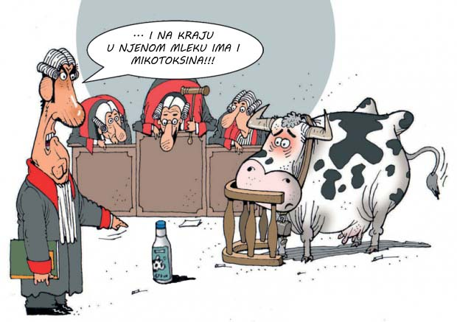
ИНСТИТУТ ЗА ПРИМЕНУ НАУКЕ У ПОЉОПРИВРЕДИ
Београд, Булевар деспота Стефана 68б
ЖДЕРЕ, ЛОЧЕ
ПОДРИГУЈЕ, ПРДИ,
А У МЛЕКУ ИМА
МИКОТОКСИНА!!!
СВЕТСКИ
НЕПРИЈЕТЕЉ
БОЈ 1

Slide 3
ИНСТИТУТ ЗА ПРИМЕНУ НАУКЕ У ПОЉОПРИВРЕДИ
Београд, Булевар деспота Стефана 68б
СУШТИНА САВРЕМЕНОГ ГОВЕДАРСТВА
КВАЛИТЕТНА КАБАСТА ХРАНА
Сварљивија целулоза
Сварљивији скроб
Мање концентрата
ЗАРАДА
Веће конзумирање СМ
Већа количина млека
Боље здравље и репродукција
Мањи трошкови
КОМФОР КРАВА
Боље конзумирање
Боље преживање
Боље одмарање
Директни трошкови исхране, су најзначајнији варијабилни трошак у производњи млека.
У укупној структури трошкова износи од 45% до изнад 60%, без обзира на расу.

Slide 4
ИНСТИТУТ ЗА ПРИМЕНУ НАУКЕ У ПОЉОПРИВРЕДИ
Београд, Булевар деспота Стефана 68б
КАКО ИСХРАНОМ УТИЦАТИ НА ЕФИКАСНОСТ ПРОИЗВОДЊЕ МЛЕКА
ОПТИМАЛИЗАЦИЈОМ ИСХРАНЕ ПРЕМА ФАЗИ ЛАКТАЦИЈЕ И КОЛИЧИНИ МЛЕКА
ПОБОЉШАЊЕМ КВАЛИТЕТА ПРОИЗВЕДЕНЕ КАБАСТЕ СТОЧНЕ ХРАНЕ
СМАЊЕЊЕМ ГУБИТАКА ТОКОМ ПРИПРЕМЕ, ЛАГЕРОВАЊА И ИЗУЗИМАЊА КАБАСТЕ СТОЧНЕ ХРАНЕ
СМАЊЕЊЕМ РИЗИКА У ПРОИЗВОДЊИ КАБАСТЕ СТОЧНЕ ХРАНЕ
УТИЦАЈ ИСХРАНЕ НА ЕФИКАСНОСТ ПРОИЗВОДЊЕ МЛЕКА МОЖЕ БИТИ ДИРЕКТАН ПРЕКО КОЛИЧИНЕ И КВАЛИТЕТА МЛЕКА, АЛИ И ИНДИРЕКТАН ПРЕКО ЗДРАВЉА, ПОБОЉШАЊА РЕПРОДУКЦИЈЕ И ПОВЕЋАЊА УДЕЛА МУЗНИХ ДАНА У ПРОДУКТИВНОИМ ЖИВОТУ КРАВА, КАО И СМАЊЕЊЕМ ЦЕНЕ КОШТАЊА СТОЧНЕ ХРАНЕ КОЈА СЕ ПРОИЗВОДИ НА ГАЗДИНСТВУ..

Slide 5
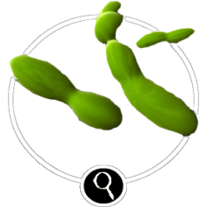
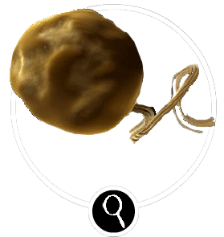
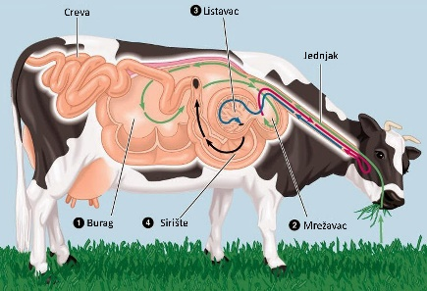
ИНСТИТУТ ЗА ПРИМЕНУ НАУКЕ У ПОЉОПРИВРЕДИ
Београд, Булевар деспота Стефана 68б
УЧЕСНИЦИ У ФЕРМЕНТАЦИЈИ
ДНЕВНА ПРОИЗВОДЊА:
30 лит. млека
4% млечне масти
3.4% протеина
30 х 10⁹ микрорганизама
у 1 мл буражног садржаја
Бактерије
Протозое
Гљивице
ПРОДУКТИ ФЕРМЕНТАЦИЈЕ:
2140 лит Н2
1187 лит. СО2
535 лит СН4
3.5 кг сирћетне кис.
1.7 кг пропионске кис.
0.8 кг бутерне киселине
3 кг млечне кис. (ацидоза)
Снабдевање хранљивим материјама:
Оброк = 20 кг СМ
Буражни фермент = 9 кг СМ

Slide 6
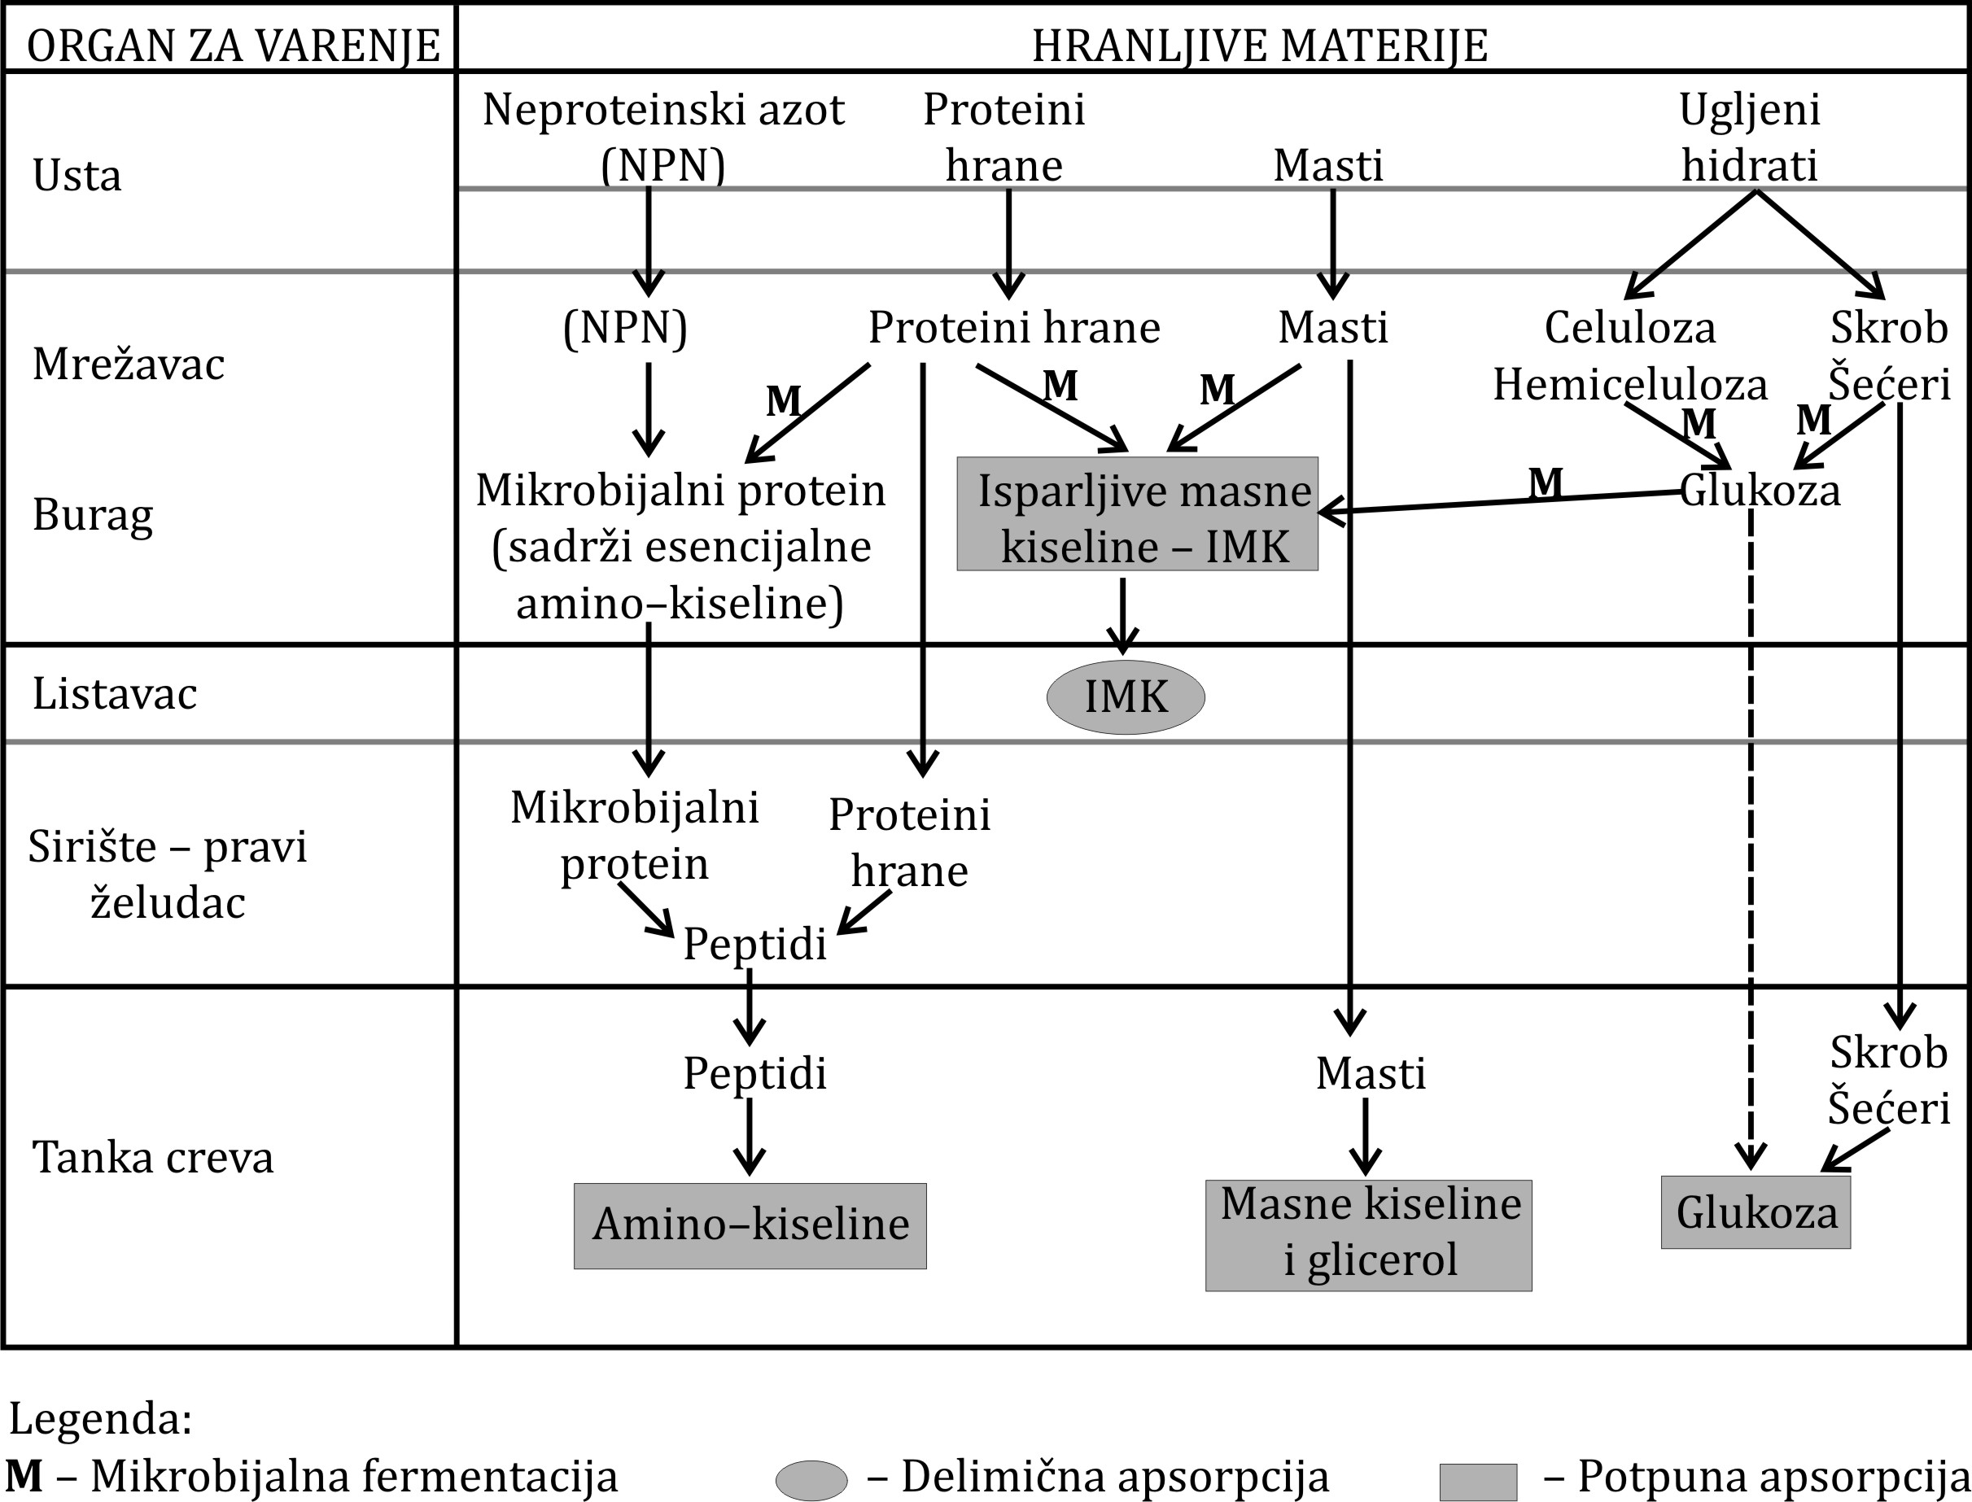
ИНСТИТУТ ЗА ПРИМЕНУ НАУКЕ У ПОЉОПРИВРЕДИ
Београд, Булевар деспота Стефана 68б
ОРГАН ЗА ВАРЕЊЕ
ХРАНЉИВЕ МАТЕРИЈЕ
Непротеински азот (НПН)
Протеини
хране
Угљени
хидрати
Уста
Масти
(НПН)
Протеини хране
Масти
Целулоза
Хемицелулоза
Скроб
Шећери
Мрежавац
Бураг
Микробијални протеин
(есенц.амино кис.)
Испарљиве масне
киселине - ИМК
Глукоза
Листавац
ИМК
Сириште –
прави желудац
Микробијални протеин
Протеини
хране
Пептиди
Пептиди
Масти
Скроб
Шећери
Танка црева
Амино киселине
Масне киселине
и глицерол
Глукоза
Легенда:
- Микробијална ферментација
- Делимична апсорпција
- Потпуна апсорпција

Slide 7
ИНСТИТУТ ЗА ПРИМЕНУ НАУКЕ У ПОЉОПРИВРЕДИ
Београд, Булевар деспота Стефана 68б

Slide 8
ИНСТИТУТ ЗА ПРИМЕНУ НАУКЕ У ПОЉОПРИВРЕДИ
Београд, Булевар деспота Стефана 68б
ЦИКЛУС ИЗМЕЂУ ДВА ТЕЛЕЊА
ТЕЛЕЊЕ
Прво В.О.
5.
1.
Остала В.О.
ЗАСУШЕЊЕ
4.
РАНА ЛАКТАЦИЈА–БАБИЊЕ (6 НЕДЕЉА)
ВИСОКА ЛАКТАЦИЈА (10-12 НЕДЕЉА)
СРЕДИНА ЛАКТАЦИЈЕ (>18 НЕДЕЉА)
КАСНА ЛАКТАЦИЈА (6-7 НЕДЕЉА)
ПЕРИОД ЗАСУШЕНОСТИ (7-8 НЕДЕЉА)
2.
Оплодња
3.

Slide 9
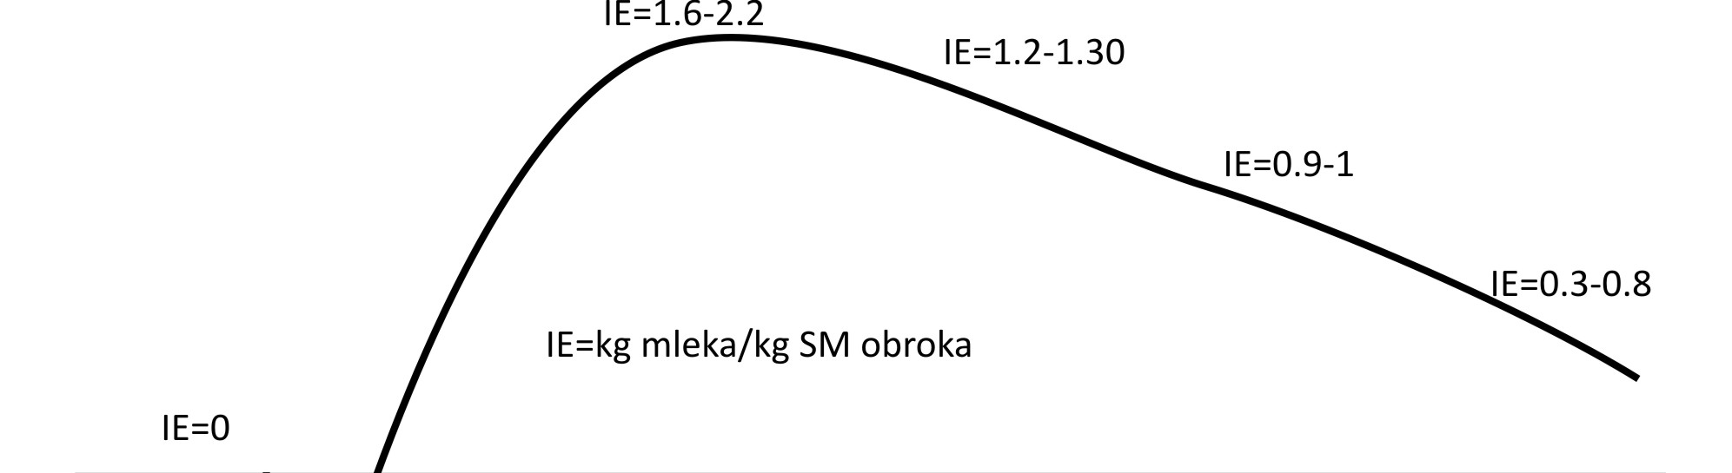
ИНСТИТУТ ЗА ПРИМЕНУ НАУКЕ У ПОЉОПРИВРЕДИ
Београд, Булевар деспота Стефана 68б
ЕФИКАСНОСТ КРАВА У ПРОИЗВОДЊИ МЛЕКА ТОКОМ ЛАКТАЦИЈЕ
ИЕ = 1.6-2.2
ИЕ = 1.2-1.4
ИЕ = 0.9 -1
ИЕ = 0.3 -0.8
ИЕ = кг млека/кг СМ оброка
ИЕ = 0

Slide 10
ИНСТИТУТ ЗА ПРИМЕНУ НАУКЕ У ПОЉОПРИВРЕДИ
Београд, Булевар деспота Стефана 68б
ПРОМЕНА ЦЕНЕ ОБРОКА ТОКОМ ЛАКТАЦИЈЕ
ХРАНИВО Количина
Сено луцерке, кг | 6.00 | 6.00 | 5.00
Силажа кукуруза, кг | 22.00 | 18.00 | 19.00
Силажа ражи, кг | 5.00 | 4.00 | 4.00
Прекрупа кукуруза, кг | 4.00 | 3.00 | 1.50
Прекрупа пшенице, кг | 4.00 | 3.10 | 1.50
Сојина погача, 42%СП, кг | 1.50 | 1.00 | 0.60
Сунцокретова сачма, 33%СП, кг | 1.00 | 0.70 | 0.50
Сачма уљане репице, 34%СП, кг | 1.50 | 0.70 | 0.50
Премикс 2.5%, кг | 0.40 | 0.28 | 0.20
Сточна креда, кг | 0.06 | 0.10 | 0.00
Цена оброка, РСД | 827.10 | 633.10 | 492.70
Млеко, кг/дан/грло | 37.00 | 25.00 | 18.00
Цена оброка, РСД/кг млека | 22.35 | 25.32 | 27.37

Slide 11
ИНСТИТУТ ЗА ПРИМЕНУ НАУКЕ У ПОЉОПРИВРЕДИ
Београд, Булевар деспота Стефана 68б
ПРОМЕНА ЦЕНЕ ОБРОКА УСЛЕД КВАЛИТЕТА КАБАСТЕ ХРАНЕ
ХРАНИВО Добар Лош
Сено луцерке, кг | 6.00 | 6.00
Силажа кукуруза, кг | 18.00 | 22.00
Силажа ражи, кг | 4.00 | 5.00
Прекрупа кукуруза, кг | 3.20 | 2.40
Прекрупа пшенице, кг | 3.00 | 2.50
Сојина погача, 42%СП, кг | 0.90 | 0.90
Сунцокретова сачма, 33%СП, кг | 0.70 | 1.10
Сачма уљане репице, 34%СП, кг | 0.70 | 1.10
Премикс 2.5%, кг | 0.28 | 0.28
Сточна креда, кг | 0.03 | 0.06
Цена оброка, РСД | 625.60 | 681.20
Млеко, кг/дан/грло | 28.00 | 28.00
Цена оброка, РСД/кг млека | 22.34 | 24.33

Slide 12
ИНСТИТУТ ЗА ПРИМЕНУ НАУКЕ У ПОЉОПРИВРЕДИ
Београд, Булевар деспота Стефана 68б
КЛИМАТСКИ РИЗИЦИ У ПРИПРЕМИ КАБАСТЕ СТОЧНЕ ХРАНЕ
Критичне тачке |  | Стрна жита пре класања | Стрна жита у воштан. зрелости | Луцерка | Кукуруз | Озима мешавина
Сетва |  | - | - | - | - | +
Влага у време сетве |  | ± | ± | ± | ± | ±
Ниске Т⁰ током вегетације |  | + | + | + | - | +
Високе Т⁰ током вегетације |  | - | - | + | + | -
Суша током вегетације |  | - | - | + | + | -
Повећане падавине у жетви |  | ± | - | ± | - | +
Високе Т⁰ током жетве |  | - | ± | + | + | +
 | Напомена: “+” изражен ризик, “±“ могући ризик, “-“ мали ризик

Slide 13
ИНСТИТУТ ЗА ПРИМЕНУ НАУКЕ У ПОЉОПРИВРЕДИ
Београд, Булевар деспота Стефана 68б
КАКО НАСТАЈУ ГУБИЦИ У КВАЛИТЕТУ СИЛИРАНЕ КАБАСТЕ ХРАНЕ
✓ ДОБРО
✗ ЛОШЕ
✓ ДОБРО
✗ ЛОШЕ
✓ ДОБРО
✗ ЛОШЕ

Slide 14
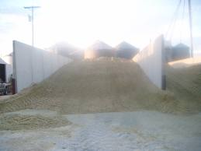
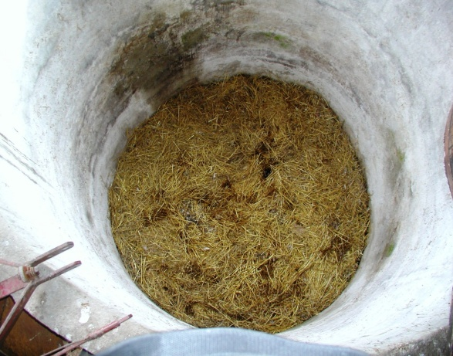
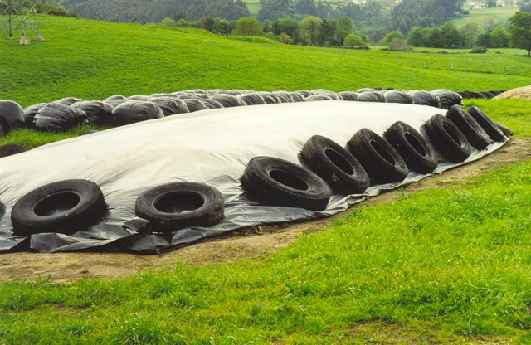
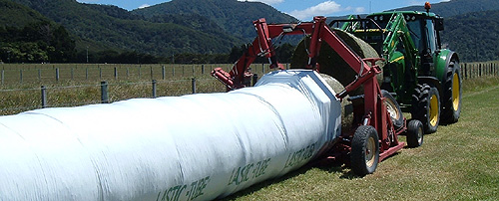
ИНСТИТУТ ЗА ПРИМЕНУ НАУКЕ У ПОЉОПРИВРЕДИ
Београд, Булевар деспота Стефана 68б
ГУБИЦИ КАБАСТЕ ХРАНЕ ЗАВИСНО ОД ТИПА ОБЈЕКТА ЗА СИЛИРАЊЕ
Сило камаре – привремени сило објекти, губици 25 - 40%;
Сило јаме – лако се пуне, теже празне, губици > 20%;
Сило ровови – лако се пуне и празне, губици < 15%;
Сило торњеви – најскупљи сило објекат, најбољи квалитет лаже, минимални губици;
Сило кобасице – потребне посебна опрема

Slide 15
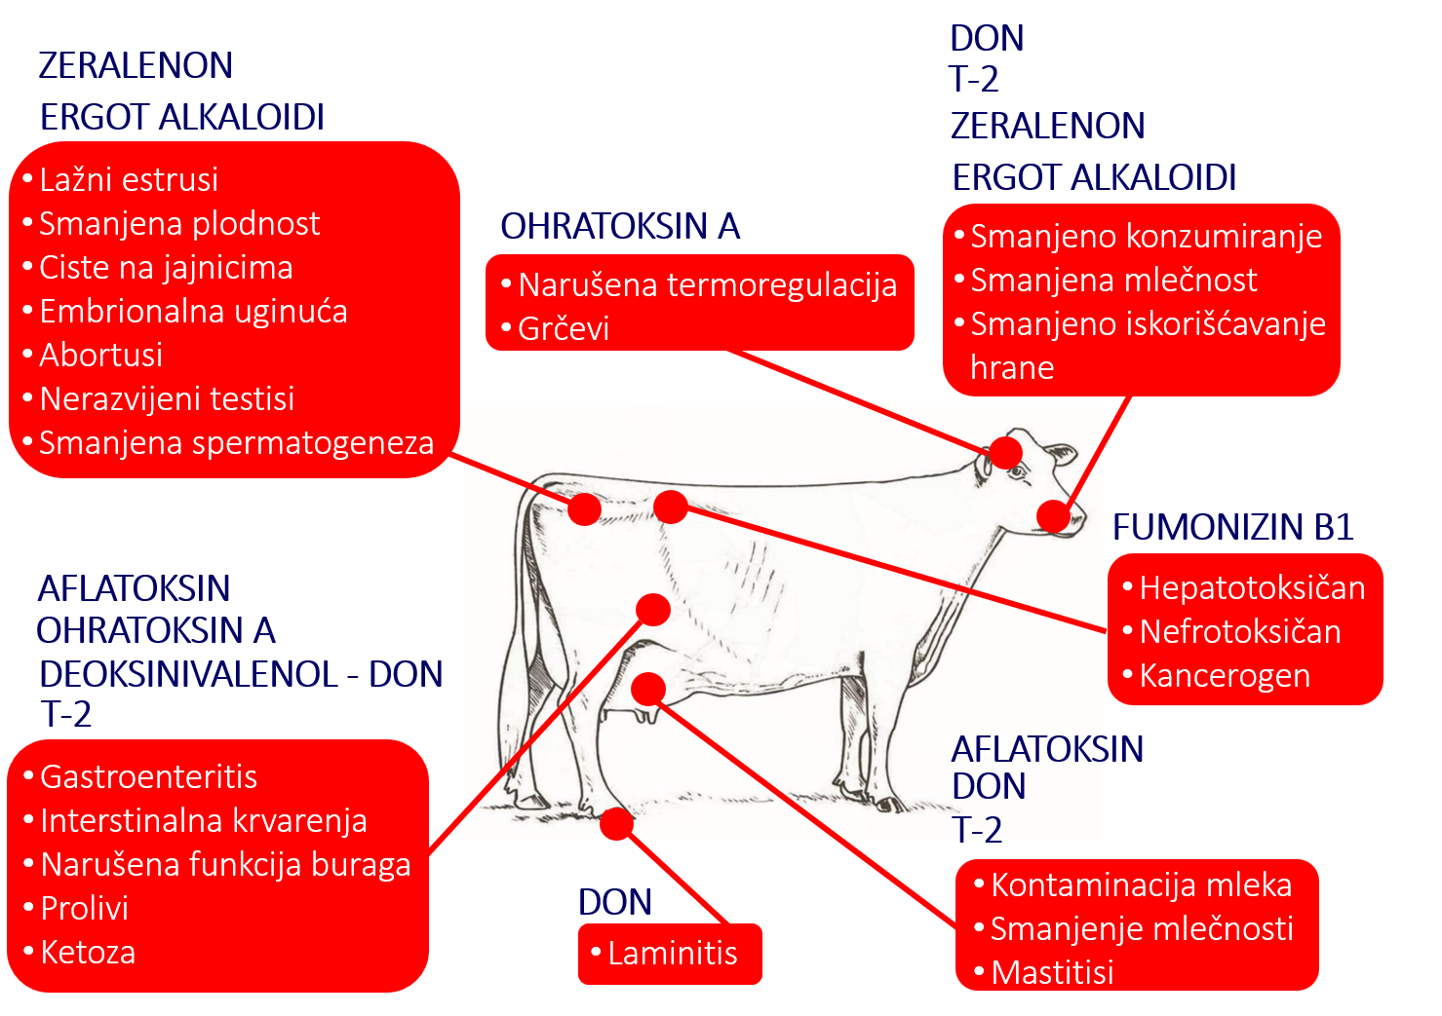
ИНСТИТУТ ЗА ПРИМЕНУ НАУКЕ У ПОЉОПРИВРЕДИ
Београд, Булевар деспота Стефана 68б
МИКОТОКСИНИ У КАБАСТОЈ СТОЧНОЈ ХРАНИ

Slide 16
ИНСТИТУТ ЗА ПРИМЕНУ НАУКЕ У ПОЉОПРИВРЕДИ
Београд, Булевар деспота Стефана 68б
ПОТРЕБЕ У ВОДИ
ЗА 1 КГ МЛЕКА ПОТРЕБНО ЈЕ ОКО 4 ЛИТ. ВОДЕ ИЛИ ЗА 1 КГ СУВЕ МАТЕРИЈЕ ОБРОКА ОКО 5 ЛИТ. ВОДЕ
ЛЕТИ ЈЕ ТО ЈОШ ЗА ОКО 30% ВИШЕ
ВОДА МОРА БИТИ МИКРОБИОЛОШКИ И ХЕМИЈСКИ ИСПРАВНА, ЈЕР ЋЕ У СУПРОТНОМ ОНЕМОГУЋИТИ БУРАЖНУ ФЕРМЕНТАЦИЈУ
ЗАСУШЕНЕ КРАВЕ ПИЈУ 35-50 ЛИТ. БООДЕ НА ДАН, ТЕЛАД У НАПАЈАНЈУ 4-9 ЛИТ. (УКЉУЧУЈУЧИ ВОДУ ИЗ МЛЕКА), ТЕЛАД ДО 6 МЕСЕЦИ ОКО 10-17 ЛИТ., А ЈУНИЦЕ ОД 17-25 ЛИТ.
ЗА ОСТАЛЕ ПОСЛОВЕ НА ФАРМИ НА КОЛИЧИНУ ВОДЕ КОЈЕ СЕ КОРИСТИ ЗА НАПАЈАЊЕ ГРЛА ТРЕБА ДОДАТИ ЈОШ 20-25%

Slide 17
ИНСТИТУТ ЗА ПРИМЕНУ НАУКЕ У ПОЉОПРИВРЕДИ
Београд, Булевар деспота Стефана 68б
ОТПАДНЕ ВОДЕ
ГРЛА НА ФАРМИ НА СВАКИХ 1 КГ СУВЕ МАТЕРИЈЕ ОБРОКА ПРОИЗВЕДУ ОКО 3 КГ СТАЈЊАКА У КОЈЕМ ЈЕ 85% ВОДА (ТУ ЈЕ УКЉУЧЕНА И МОКРАЋА) → КРАВА КОЈА ПОЈЕДЕ 22 КГ СМ ОБРОКА ИЗБАЛЕГА ОКО 66 КГ ИЗМЕТА ОД КОЈИХ ЈЕ 56 ЛИТ. ВОДА
ВОДЕ КОЈЕ СЕ КОРИСТЕ ТОКОМ ПРОЦЕСА МУЖЕ, АЛИ КОЈЕ СЕ МОРАЈУ ОДВОЈИТИ ОД СТАЈЊАКА, ЈЕР НЕПОВОЉНО УТИЧУ НА ЊЕГОВУ ФЕРМЕНТАЦИЈУ.
ВОДА НАКОН ОДРЖАВАЊА РЕДОВНЕ ХИГИЈЕН ОБЈЕКАТА И ОПРЕМЕ
ВОДА ОД СИСТЕМА ЗА РАСХЛАЂИВАЊЕ КРАВА И ОБЈЕКАТА
ВОДЕ ОД КИША И ОТАПАЊА СНЕГА

Slide 18
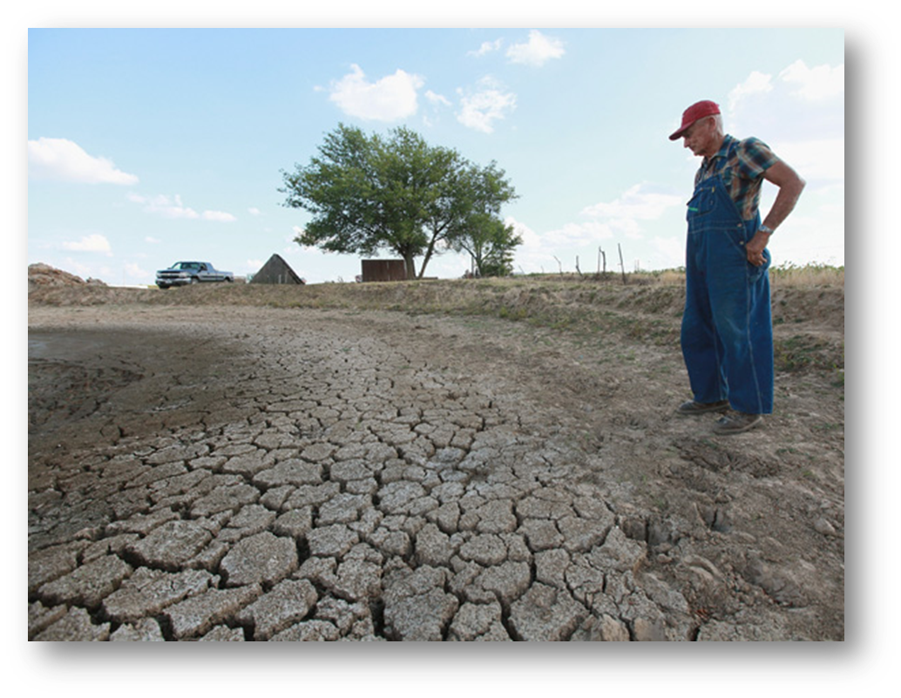
ИНСТИТУТ ЗА ПРИМЕНУ НАУКЕ У ПОЉОПРИВРЕДИ
Београд, Булевар деспота Стефана 68б
А, ОНДА...

Slide 19
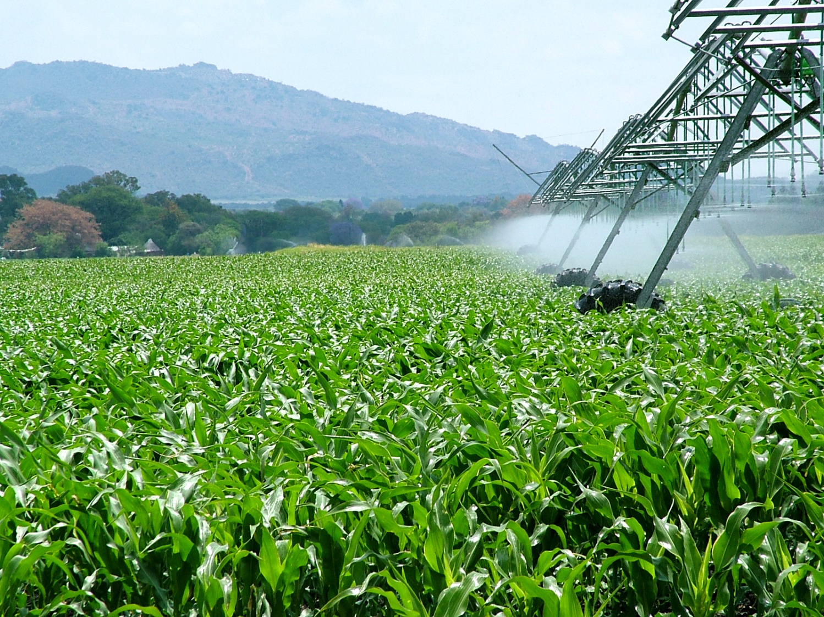
ИНСТИТУТ ЗА ПРИМЕНУ НАУКЕ У ПОЉОПРИВРЕДИ
Београд, Булевар деспота Стефана 68б
РЕШЕЊЕ!!!

Slide 20
ИНСТИТУТ ЗА ПРИМЕНУ НАУКЕ У ПОЉОПРИВРЕДИ
Београд, Булевар деспота Стефана 68б
А ПРЕ ТОГА...
УВОЂЕЊЕ НОВИХ БИЉНИХ КУЛТУРА: Сирак, просо, раж, суданска трава...
КОРИШЋЕЊЕ ТЕЧНОГ СТАЈЊАКА И ПРОИЗВОДЊА ЕЛЕКТРИЧНЕ ЕНЕРГИЈЕ
РЕЦИКАЖА ОТПАДНИХ ВОДА ЗА ЧИШЋЕЊЕ СТАЈЊАКА
ПРЕЧИШЋАВАЊЕ ОТПАДНИХ ВОДА И УПОТРЕРЕБА ИСТЕ ЗА ТЕХНИЧКЕ ПОТРЕБЕ
УПОТРЕБА „ПАМЕТНИХ“ СИСТЕМА ЗА ЗАЛИВАЊЕ...
ПРИМЕНА НОВИХ МАТЕРИЈАЛА ЗА ЛЕЖИШТА КРАВА

Slide 21
ИНСТИТУТ ЗА ПРИМЕНУ НАУКЕ У ПОЉОПРИВРЕДИ
Београд, Булевар деспота Стефана 68б

Slide 22
ИНСТИТУТ ЗА ПРИМЕНУ НАУКЕ У ПОЉОПРИВРЕДИ
Београд, Булевар деспота Стефана 68б
УМЕСТО ЗАКЉУЧКА
СВА КРАВЕ НЕ ЈЕДУ ИСТО, ЈЕДНА ЈЕДЕ РАЗЛИЧИТО
НИЈЕ ЦИЉ ПОИЗВЕСТИ ШТО ВЕЋУ КОЛИЧИНУ, ВЕЋ ШТО КВАЛИТЕТНИЈУ ХРАНУ
ШТО ЈЕ ХРАНА СВАРЉИВИЈА МАЊЕ ЈЕ ТРЕБА
ШТО ЈЕ ХРАНА ЗДРАВИЈА ВЕЋА ЈЕ ПРОИЗВОДЊА И БОЉА РЕПРОДУКЦИЈА
И ЗА ЛОШУ И ЗА ДОБУ КАБАСТУ ХРАНУ ЈЕДНАКА СУ УЛАГАЊА, ОСИМ У ЗНАЊЕ
Мој деда је волео да каже:
Не можеш скупити колико можеш расути!
Не може се отвореном шаком вода захватити!

